Slide 1
الفصل ٨ - ٥ الزوايا
أ/ فاطمة جبران

Slide 2
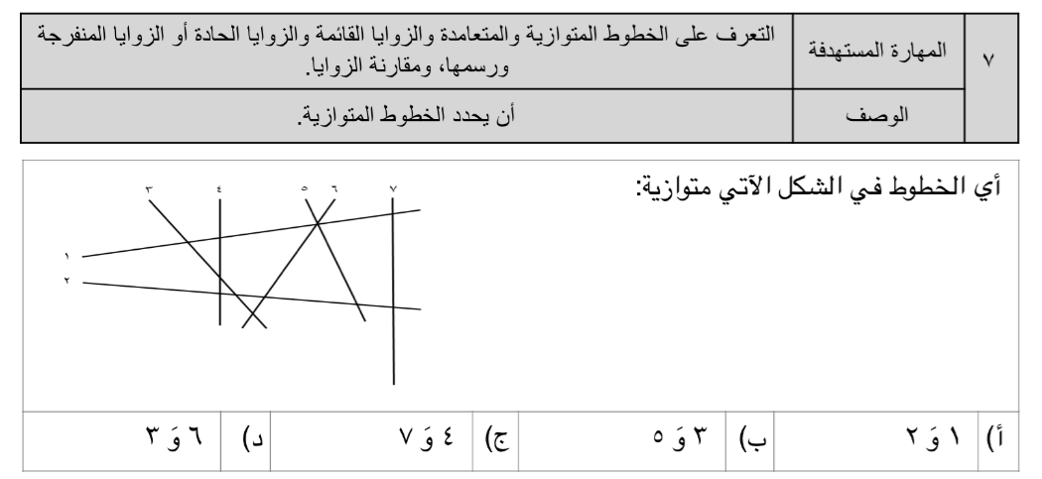
أ/ فاطمة جبران

Slide 3
أ/ فاطمة جبران

Slide 4
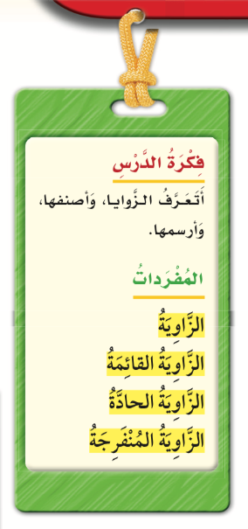
الفصل ٨ - ٥ الزوايا
أ/ فاطمة جبران

Slide 5
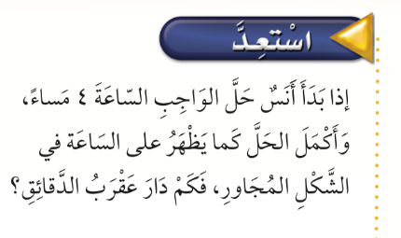
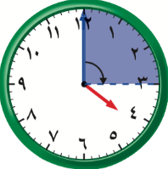
الفصل ٨ - ٥ الزوايا
أ/ فاطمة جبران

Slide 6
الفصل ٨ - ٥ الزوايا
أ/ فاطمة جبران

Slide 7
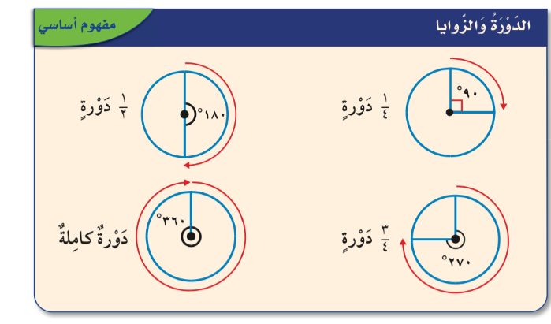
الفصل ٨ - ٥ الزوايا
أ/ فاطمة جبران

Slide 8
الفصل ٨ - ٥ الزوايا
أ/ فاطمة جبران

Slide 9
الفصل ٨ - ٥ الزوايا
أ/ فاطمة جبران

Slide 10
الفصل ٨ - ٥ الزوايا
أ/ فاطمة جبران

Slide 11
الفصل ٨ - ٥ الزوايا
أ/ فاطمة جبران

Slide 12
🌟
🌟
🌟
أ/ فاطمة جبران

Slide 13
🌟
🌟
🌟
أ/ فاطمة جبران

Slide 14
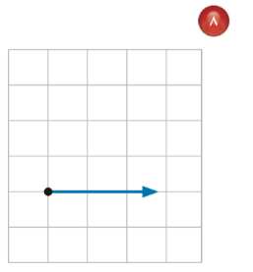
🌟
🌟
🌟
أ/ فاطمة جبران

Slide 15
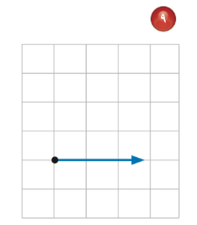
🌟
🌟
🌟
أ/ فاطمة جبران

Slide 16
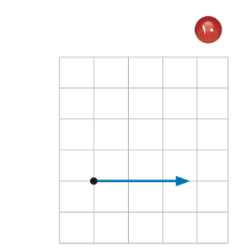
🌟
🌟
🌟
أ/ فاطمة جبران

Slide 17
🌟
🌟
🌟
أ/ فاطمة جبران

Slide 18
🌟
🌟
🌟
أ/ فاطمة جبران

Slide 19
ماذاتعلمت ؟
أ/ فاطمة جبران

Slide 20
المتميزات في الدرس
أ/ فاطمة جبران

Slide 21
ممتع 🤩
قيم نفسك بالنسبة لفهمك للدرس
ممتع 🤩
سهل 😍
سهل 😍
أ/ فاطمة جبران

Slide 22
الواجب المنزلي
أ/ فاطمة جبران

